Slide 1
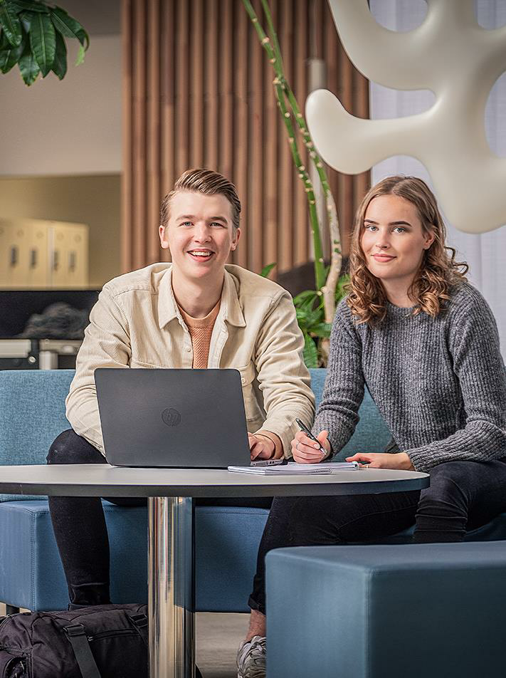
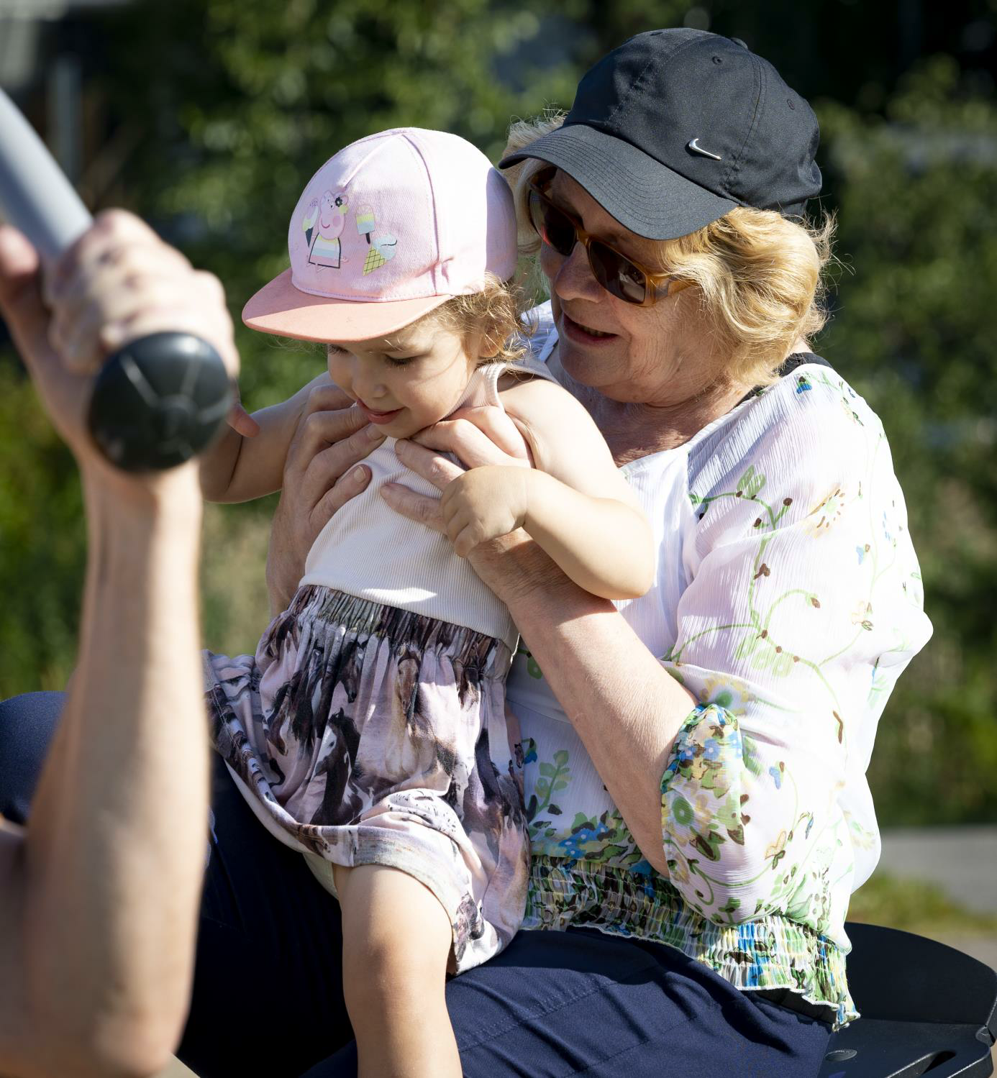




TYÖTURVALLISUUS
Lähde: www.ttl.fi

Slide 2


2
Työturvallisuus
•Hyvä työpaikka on turvallinen ja tuottava
•Jos tapahtuu tapaturmia, ne aiheuttavat kustannuksia (esim.
työnantajalle tulee lisää kuluja)
•Tapaturmat aiheuttavat myös ihmiselle kärsimystä (ihmisellä on
kipua, hän joutuu sairaalaan, hän jää pitkälle sairauslomalle,
jolloin sairausajan palkka pienenee yms.)
•On hyvä ennakoida vaaratilanteet ja varautua niihin
•Työnantajan täytyy arvioida ja selvittää työn vaaratekijät
•Työympäristöissä on erilaisia vaaratekijöitä
• tuottava = työpaikkatuottaa hyviä
palveluja, työpaikka tuottaa rahaa
• Tapaturma = tapahtuma, jossa
ihminen loukkaantuu, saa vamman
tai kuolee
• Ennakoida = selvittää etukäteen ja
toimia niin, että ei tule uhkaavaa
tilannetta

Slide 3
3
Työturvallisuus
•Eri työympäristöissä on erilaisia vaaratekijöitä
•Mitä vaaroja on sosiaali- ja terveysalan työssä?

Slide 4
4
Työturvallisuus
Tärkeitä asioita työturvallisuudessa ovat:
•Perehdyttäminen (uuden työntekijän ohjaaminen ja opastaminen työhön tai
työntekijän kouluttaminen uuteen työtehtävään)
•Selvittää, mitä vaaroja työssä on, mitä riskejä työssä on
•Työpaikalla on työsuojelun toimintaohjelma (ohje, miten toiminnassa huomioidaan
työturvallisuus)
•Täytyy estää työtapaturmia ja ennakoida uhkatilanteet

Slide 5
5
Työturvallisuus
Tärkeitä asioita työturvallisuudessa ovat:
•Koneet ja laitteet ovat turvallisia, kemikaaleja käsitellään turvallisesti
•Hoitotyössä käytetään kemikaaleja esim. kloori (klooria käytetään
eritetahrojen puhdistamiseen)
•Työpaikka tekee yhteistyötä työterveyshuollon kanssa
•Työntekijöiden hyvä työkyky (esim. työskennellään ergonomisesti ja
huomioidaan aseptiikka ja hygienia, levätään ja harrastetaan liikuntaa)

Slide 6
6
Työturvallisuus
Työtapaturma:
•Yllättäen tapahtuva tilanne, jota ei ole voitu ennakoida
•Tapaturman aiheuttaa ihmisen ulkopuolella oleva tekijä (esim. jokin esine
putoaa työntekijän päälle) ja työntekijä loukkaantuu (tulee haava, luu
murtuu tms.)
•Tapaturma on sattunut oman työpaikan alueella, tai työmatkalla (matkalla
kodista työpaikalle, tai työpaikalta kotiin) tai matkalla, joka on tehty
työpäivän aikana ja työnantaja on määrännyt matkan

Slide 7
7
Työturvallisuus
Vakava työtapaturma
•Työntekijä kuolee tai hänelle aiheutuu pysyvä tai vaikea vamma
tapaturman takia (esim. iso luunmurtuma, aivovamma, silmän
menettäminen, hengenvaarallinen sairaus)
•Työnantajan on ilmoitettava AVI:n työsuojelun vastuualueelle,
vakuutusyhtiölle ja poliisille (AVI= aluehallintovirasto. AVI valvoo, että
Suomessa noudatetaan lakia.)

Slide 8
8
Työturvallisuus
•Jos sinulle sattuu työtapaturma, ilmoita siitä esihenkilölle ja pyydä
tapaturmailmoitus -lomake työnantajaltasi
•Jos tapaturma vaatii hoitoa, pyydä lisäksi vakuutustodistusja mene
lääkäriin
•Vaikka vamma ei vaatisikaan hoitoa, ota aina yhteys omaan
työterveyshuoltoon

Slide 9
9
Työturvallisuus
Työturvallisuuslaki velvoittaa:
•Työntekijän täytyy ilmoittaa heti työnantajalle ja työsuojeluvaltuutetulle,
jos hän huomaa jonkin laitteen olevan rikki tai jos työtä ei voi tehdä
turvallisesti
•esimerkiksi:
•Järjestyksessä ja siisteydessä on puutteita
•Työtä täytyy tehdä huonossa työasennossa
•Työpaikalla on huono sisäilma
•Työpaikassa on melua
•Työpaikassa on liian kylmä tai liian kuuma

Slide 10
1
0
Työturvallisuus
Työturvallisuuslaki velvoittaa ilmoittamaan työnantajalle, jos:
•työssä joutuu käsittelemään kemikaaleja, eikä ole riittäviä suojaimia
(esim. suojakäsineet, hengityssuojain)
•työntekijöitä kohdellaan huonosti (epäasiallisesti)
•työssä on väkivallan uhka
•työmäärä on liian suuri
•on puutteita työmenetelmissä, koneissa, laitteissa, työvälineissä tai
henkilönsuojaimissa

Slide 11
1
1
Työturvallisuus
Työturvallisuuslaki määrää:
•Työnantaja antaa ohjeet, miten vaaraa aiheuttavat viat ja puutteet on
poistettava. Jokaisen työntekijän täytyy noudattaa työnantajan ohjetta
•Vaaraa aiheuttavien asioiden poistamisesta tehdään myös ilmoitus
työnantajalle ja työsuojeluvaltuutetulle
•Työnantajan on kerrottava mitä hän tekee tai aikoo tehdä, että
vaaraa aiheuttava asia saadaan poistettua

Slide 12
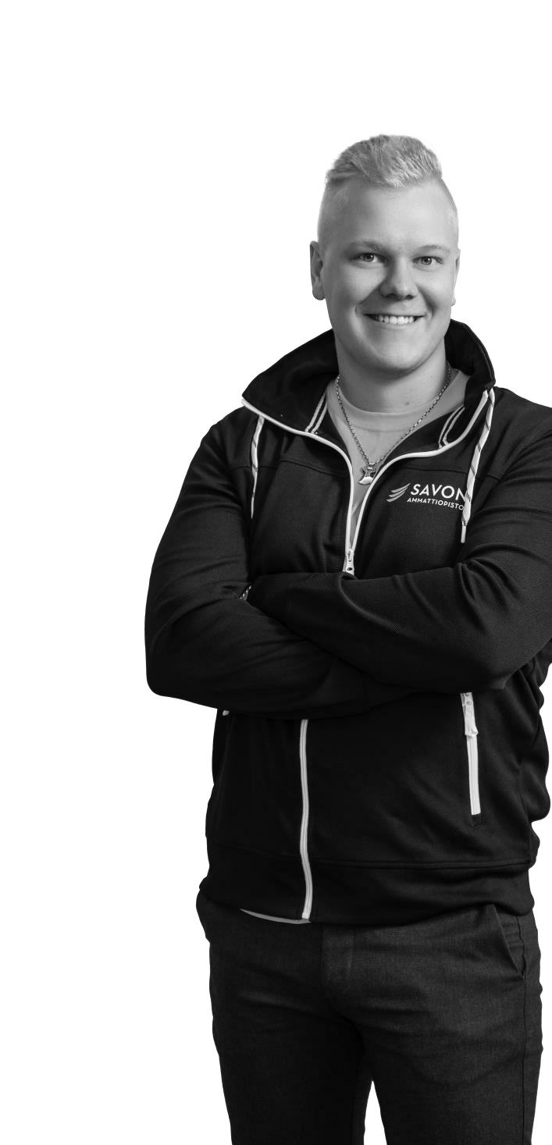
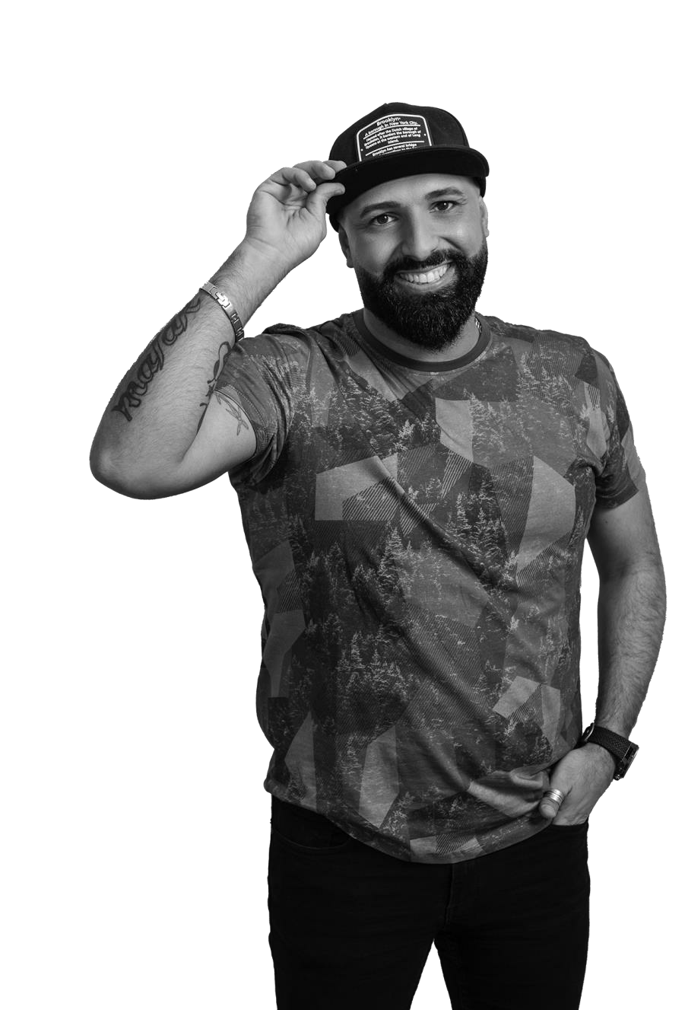
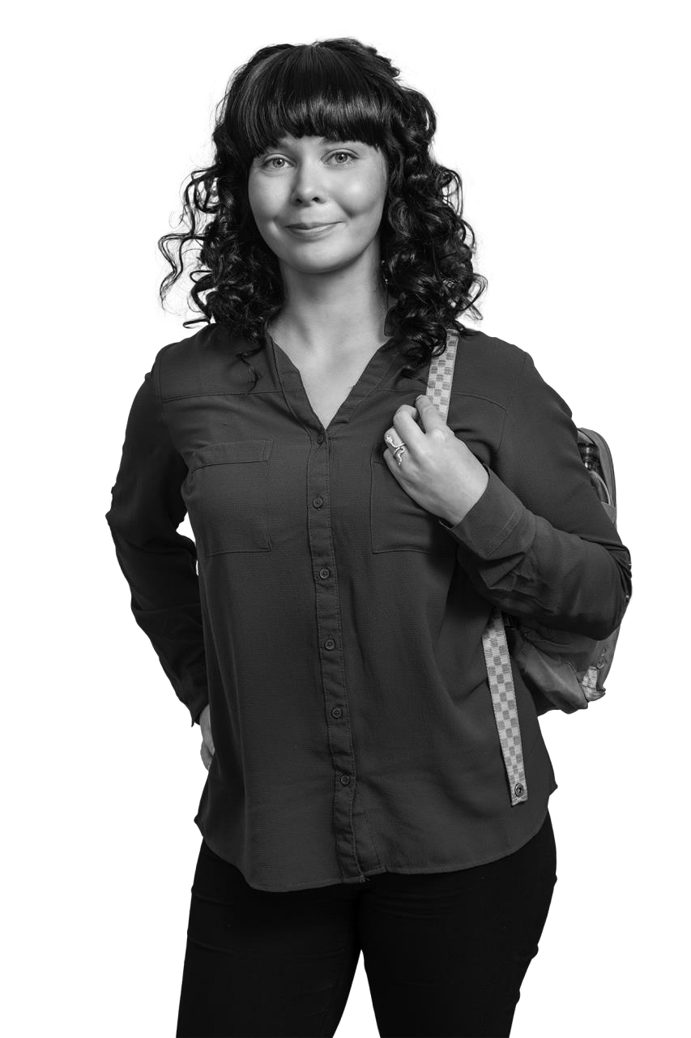
1
2
Kiitos!

